Slide 1
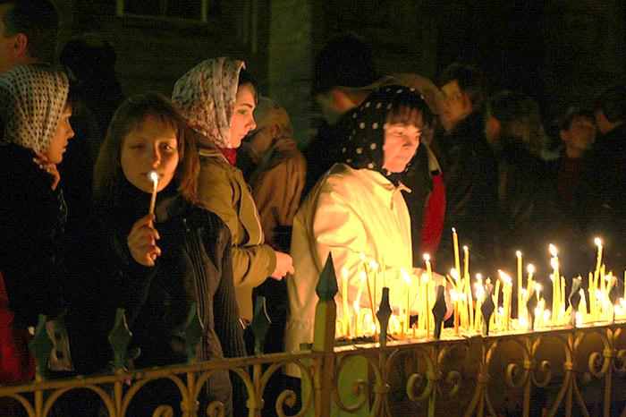
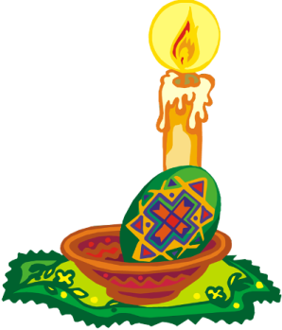
Зажжённая свеча – символ духовной радости светоносного праздника. Люди уносят свечи с благословенным огнём
домой, чтобы затеплить домашний очаг. Это приносит
счастье в дом.

Slide 2
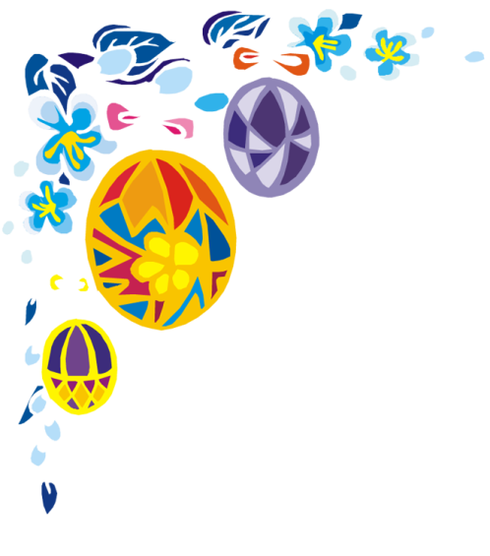
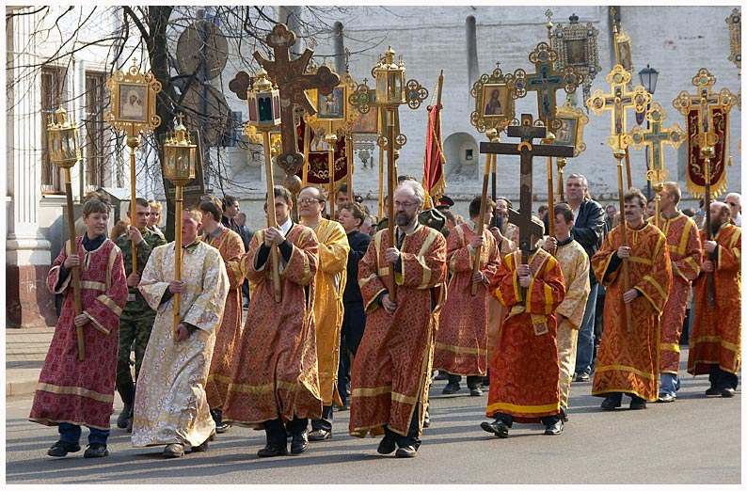
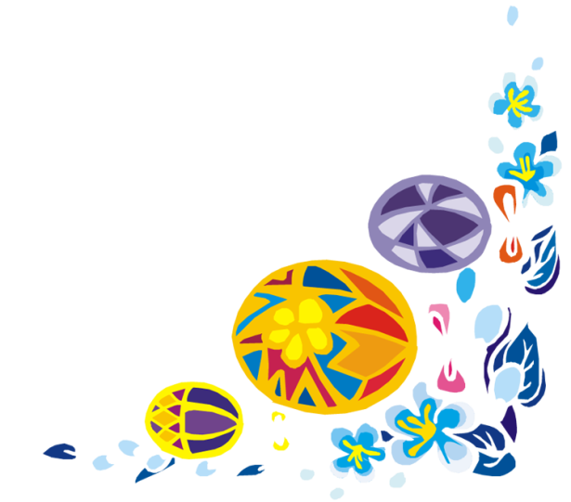
Заутреня начинается крестным ходом. Духовенство облаченное
в праздничные одежды с Крестом, Евангелием, и хоругвями выходят
из храма, как бы навстречу Спасителю, тем самым выражая свою
радость и торжество о победе Иисуса Христа над смертью и адом.

Slide 3
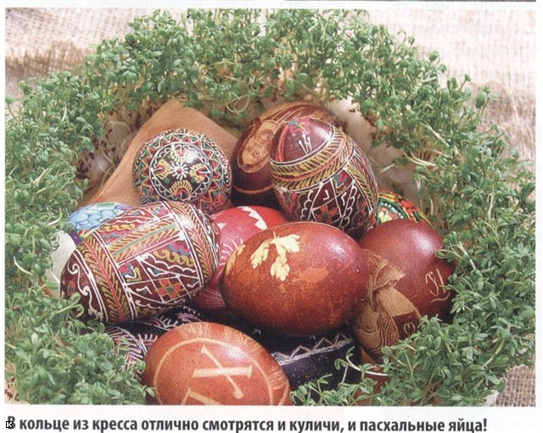
Яйцо – главный символ Воскресения Христова. Из вроде бы неживого и неподвижного яйца появляется новая жизнь.
Красное яйцо знаменует возрождение для жизни вечной.(крашенки)

Slide 5
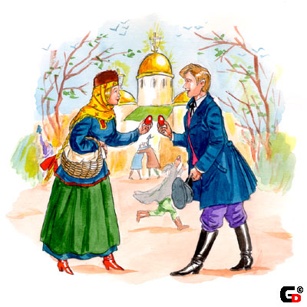
На Пасху люди радостно приветствуют друг друга,
произнося: „Христос Воскресе!” и отвечая:
«Воистину воскресе!», обменивалисья красными
яичками.

Slide 6
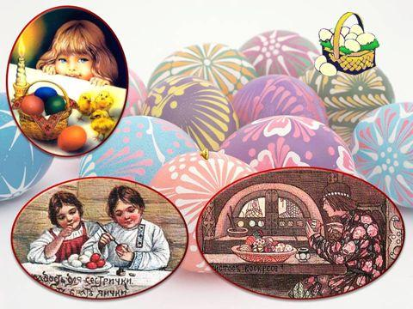
Укрась пасхальное яйцо

Slide 7
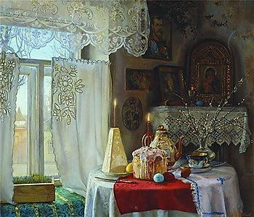
Пасхальный стол

Slide 8
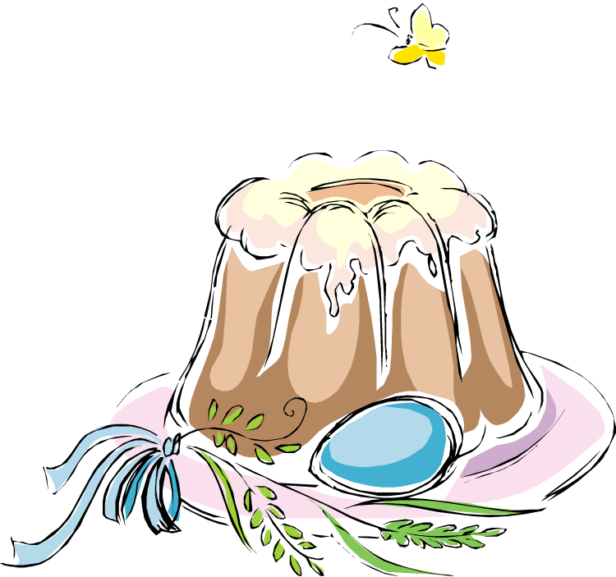
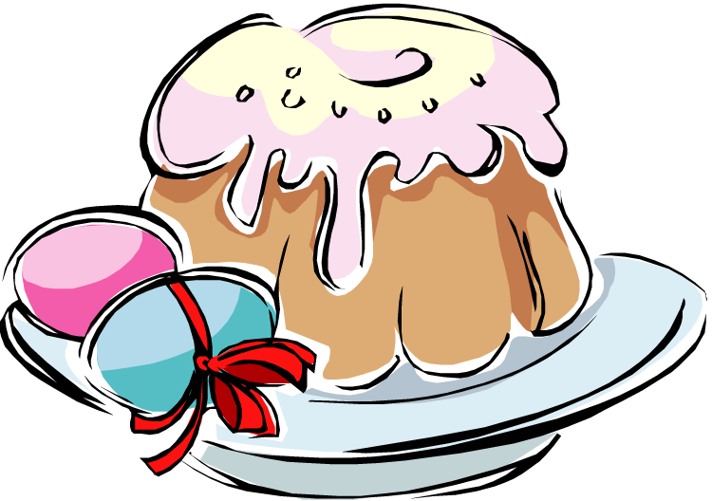
На Пасху – пир горой! На стол подаются
крашеные варёные яйца, куличи (сладкий хлеб,
похожий на кекс) и творожное блюдо, которое
названо в честь праздника – пасха.

Slide 9
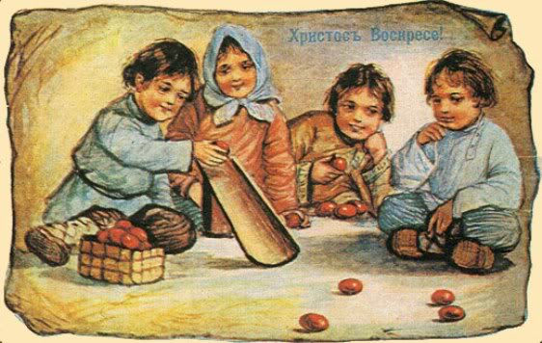
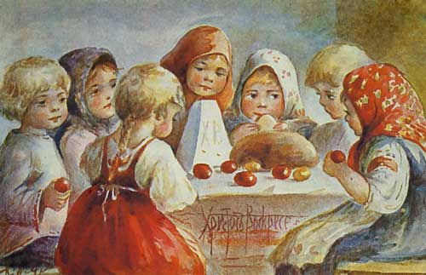
Празднование Пасхи продолжается сорок дней — ровно столько, сколько Христос являлся Своим ученикам после Воскресения. На сороковой день Иисус Христос вознесся к Богу Отцу. В течение сорока дней Пасхи, а особенно на первой неделе — самой торжественной — ходят друг к другу в гости, дарят крашеные яйца и куличи, играют в пасхальные игры.

Slide 10
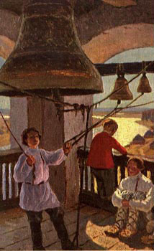
В пасхальные дни у ребят
есть возможность создать
самый громкий звук в их жизни.
Они могут ударить
в настоящий огромный колокол.
Во многих храмах в
первые семь дней пасхи открыт доступ на колокольню, и любой человек (в том числе ребёнок) может подняться
и позвонить в колокола.

Slide 11
Работа в парах
Кроссворд по теме «Пасха»
 |  |  |  | 1 |  |  |  | Х
 |  |  |  | В | О | С | К | Р | Е | С | Е
 |  |  |  | 2 |  |  |  | И
 |  |  |  | 3 |  |  |  | С
4 |  |  |  |  |  |  |  | Т
 |  |  |  | 5 |  |  |  | О
 |  |  |  |  | 6 |  |  | С
Самый главный православный праздник.
Как называется булочка, которую пекут и освящают к Пасхе?
То, что нам дается при крещении и мы его носим на груди.
Как называется огонь, который зажигается чудесным образом
в Иерусалиме в храме Воскресения Христова?
5.Что называется символом жизни и обязательно освящают к Пасхе?
6.Что соблюдают православные христиане в течение семи недель перед
празднованием Пасхи?

Slide 12
 |  |  |  | 1 | п | а | с | х | а
 |  |  |  | в | о | с | к | р | е | с | е
 |  |  |  | 2 | к | у | л | и | ч
 |  |  |  | 3 | к | р | е | с | т | и | к
4 | б | л | а | г | о | д | а | т | н | ы | й
 |  |  |  | 5 | я | й | ц | о
 |  |  |  |  | 6 | п | о | с | т

Slide 13
Тест «Пасха»

